Slide 1
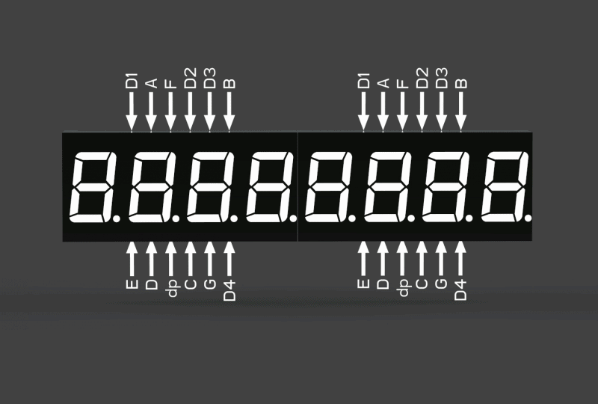
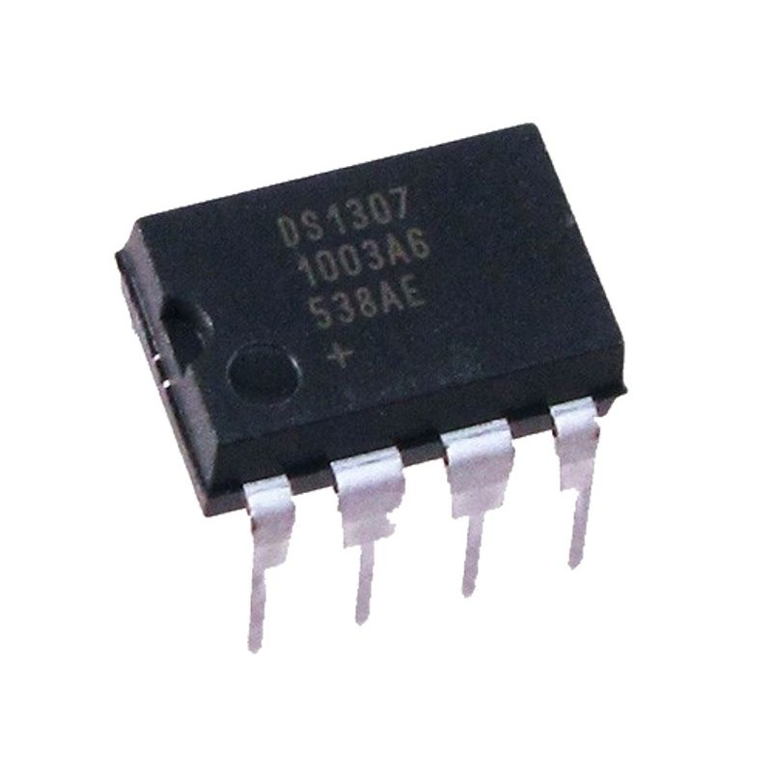



THỰC HÀNH
VI ĐIỀU KHIỂN
THỰC HÀNH
VI ĐIỀU KHIỂN
CHƯƠNG 4
CHƯƠNG 4
MODULE 8 LED 7 ĐOẠN QUÉT – IC THỜI GIAN THỰC
MODULE 8 LED 7 ĐOẠN QUÉT – IC
THỜI GIAN THỰC
ĐỖ TRUNG HẬU
ĐỖ TRUNG HẬU

Slide 2
CHƯƠNG 4: 8 LED QUÉT – IC THỜI GIAN THỰC
CHƯƠNG 4: 8 LED QUÉT – IC THỜI GIAN THỰC
3
1
ĐỊNH THỜI TIMER 1 - 3
THƯ VIỆN VÀ ĐỊNH NGHĨA
2
GIAO TIẾP 8 LED 7 ĐOẠN QUÉT
4
IC THỜI GIAN THỰC

Slide 3
CHƯƠNG 4: 7 SEG_8 - REALTIME
CHƯƠNG 4: 7 SEG_8 - REALTIME
1. THƯ VIỆN VÀ ĐỊNH NGHĨA
1. THƯ VIỆN VÀ ĐỊNH NGHĨA
THƯ VIỆN CHÍNH
1.1
#include <tv_kit_vdk_pic_all.c>
#include <tv_01_4_nutnhan.c>
#include <tv_02_matran_phim4x4_138.c>
#include <math.h>
#include <tv_03_32led_don.c>
#include <tv_04_4led_7doan.c>
#include <tv_05_8led_7doan_quet.c>
#include <tv_05_i2c_ds13_pcf.c>
#include <tv_06_lcd_glcd.c>
#include <tv_06_lcd.c>
#include <tv_dht11.c>
#include <tv_08_relay_triac_buzzer_dc.c>
#include <tv_07_adc_cb.c>
#include <tv_07_ds18b20.c>
#include <tv_07_i2c_at24cxx.c>
#include <tv_08_step_motor.c>
#include <tv_08_dc_motor.c>
#include <tv_09_matran_led_mbi.c>

Slide 4
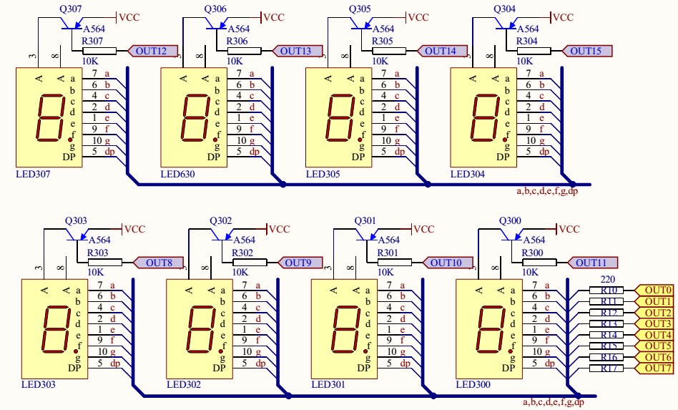

Slide 5



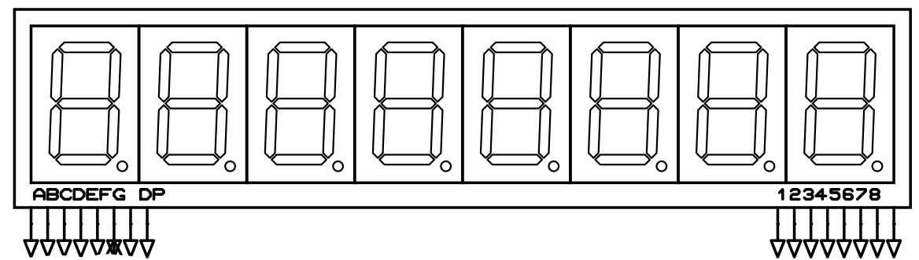
L7
L6
L5
L4
L3
L2
L1
L0

Slide 6
2. GIAO TIẾP LED 7 ĐOẠN QUÉT
CHƯƠNG 4: 7 SEG_8 - REALTIME
2. GIAO TIẾP LED 7 ĐOẠN QUÉT
CHƯƠNG 4: 7 SEG_8 - REALTIME
2
GIAO TIẾP LED 7 ĐOẠN
unsigned int8
dl_8l7dq[8]={0xff,0xff,0xff,0xff,0xff,0xff,0xff,0xff};
Định nghĩa
Câu lệnh
1. hien_thi_8led_7doan_quet();
Chức năng: Hàm tiên quyết để hiển thị dữ liệu sau khi đã giải mã các thành phần trong mảng.
Ví dụ: Viết chương trình hiển thị ngày tháng năm sinh của bạn (10/10/2003)
dl_8l7dq[0]=ma7doan[3]; dl_8l7dq[1]=ma7doan[0];
................................................
dl_8l7dq[6]=ma7doan[0]; dl_8l7dq[7]=ma7doan[1];
hien_thi_8led_7doan_quet();

Slide 7
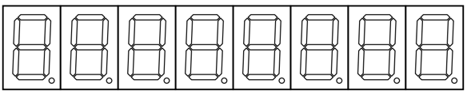
CHƯƠNG 4: 7 SEG_8 - REALTIME
CHƯƠNG 4: 7 SEG_8 - REALTIME
2. GIAO TIẾP LED 7 ĐOẠN QUÉT
2. GIAO TIẾP LED 7 ĐOẠN QUÉT
2
GIAO TIẾP LED 7 ĐOẠN
Tối ưu hiển thị
Để hiển thị được rõ nét, ổn định, ta nên gọi hàm
hien_thi_8led_7doan_quet(); nhiều lần.
for(i=0; i<50; i++)
hien_thi_8led_7doan_quet();
2. md8l7d_gma_2so_vitri_vn(X, Y, Z);
Chức năng: Hiển thị số có hai chữ số (X), với Y là vị trí hàng đơn vị theo mảng, tùy chọn có xóa số 0 vô nghĩa (Z=1) hoặc không (Z=0).
Ví dụ: Với cm=18 là chiều dài, hiển thị sang led 7 đoạn quét tại hai led chính giữa và không xóa vô nghĩa.
md8l7d_gma_2so_vitri_vn(cm, 3, 0);
for(i=0; i<50; i++)
hien_thi_8led_7doan_quet();

Slide 8

CHƯƠNG 4: 7 SEG_8 - REALTIME
CHƯƠNG 4: 7 SEG_8 - REALTIME
2. GIAO TIẾP LED 7 ĐOẠN QUÉT
2. GIAO TIẾP LED 7 ĐOẠN QUÉT
2
Tóm tắt
GIAO TIẾP LED 7 ĐOẠN
1. hien_thi_8led_7doan_quet();
2. md8l7d_gma_2so_vitri_vn(X, Y, Z);
3. md8l7d_gma_3so_vitri_vn(X, Y, Z);
4. md8l7d_gma_4so_vitri_vn(X, Y, Z);

Slide 9
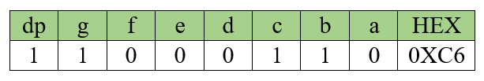
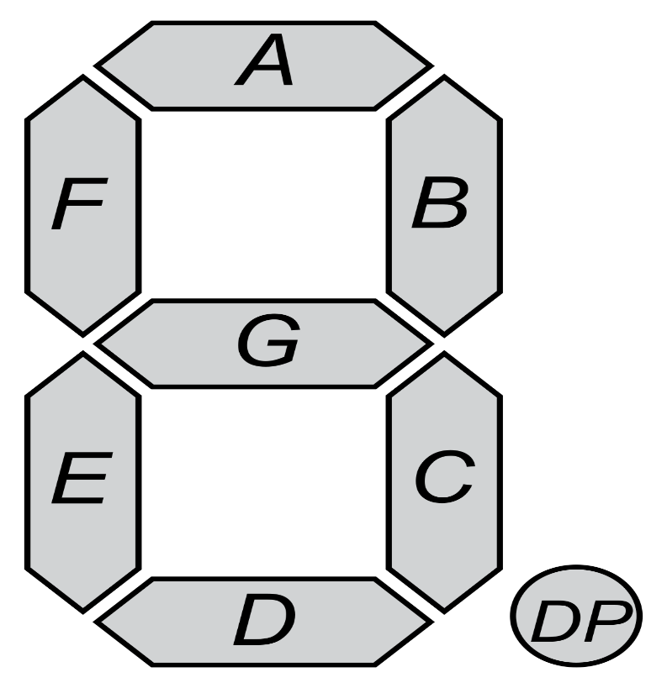
CHƯƠNG 4: 7 SEG_8 - REALTIME
CHƯƠNG 4: 7 SEG_8 - REALTIME
2. GIAO TIẾP LED 7 ĐOẠN QUÉT
2. GIAO TIẾP LED 7 ĐOẠN QUÉT
2
GIAO TIẾP LED 7 ĐOẠN
Hiển thị kí tự
Ví dụ: Hiển thị dòng chữ CO_BA_IU trên 8 LED 7 đoạn.
Tạo chữ C
0xff
1 | 1 | 1 | 1 | 1 | 1 | 1 | 1 | 1
-1
0 | 0 | 0 | 0 | 0 | 0 | 0 | 0 | 1
-8
0 | 0 | 0 | 0 | 0 | 1 | 0 | 0 | 0
-16
0 | 0 | 0 | 0 | 1 | 0 | 0 | 0 | 0
-32
0 | 0 | 0 | 1 | 0 | 0 | 0 | 0 | 0
0XC6=0Xff-1-8-16-32

Slide 10

CHƯƠNG 4: 7 SEG_8 - REALTIME
CHƯƠNG 4: 7 SEG_8 - REALTIME
2. GIAO TIẾP LED 7 ĐOẠN QUÉT
2. GIAO TIẾP LED 7 ĐOẠN QUÉT
1
2
GIAO TIẾP LED 7 ĐOẠN
Hiển thị kí tự
32
2
Ví dụ: Hiển thị dòng chữ CO_BA_IU trên 8 LED 7 đoạn.
64
dl_8l7dq[0]=0xff-2-4-8-16-32;
dl_8l7dq[1]=0xff-2-4;
dl_8l7dq[2]=0xff-64;
dl_8l7dq[3]=0xff-1-2-4-16-32-64;
dl_8l7dq[4]=0xff-4-8-16-32-64;
dl_8l7dq[5]=0xff-64;
dl_8l7dq[6]=ma7doan[0];
dl_8l7dq[7]=0xff-1-8-16-32;
16
4
128
8

Slide 11
CHƯƠNG 4: 7 SEG_8 - REALTIME
CHƯƠNG 4: 7 SEG_8 - REALTIME
2. GIAO TIẾP LED 7 ĐOẠN QUÉT
2. GIAO TIẾP LED 7 ĐOẠN QUÉT
1
2
GIAO TIẾP LED 7 ĐOẠN
Hiển thị kí tự
32
2
Ví dụ: Viết chương trình đếm thập phân từ 0.0 đến 9.9 hiển thị 2 LED cuối.
64
#include <tv_kit_vdk_pic_all.c>
usi8 i, count;
void main()
{
set_up_port();
while(true)
{
if(count==99) count=0;
else count++;
dl_8l7dq[0]=ma7doan[count%10];
dl_8l7dq[1]=ma7doan[count/10]-128; //&0x7f
for(i=0; i<100; i++)
hien_thi_8led_7doan_quet();
}
}
16
4
128
8

Slide 12
CHƯƠNG 4: 7 SEG_8 - REALTIME
CHƯƠNG 4: 7 SEG_8 - REALTIME
2. GIAO TIẾP LED 7 ĐOẠN QUÉT
2. GIAO TIẾP LED 7 ĐOẠN QUÉT
2
GIAO TIẾP LED 7 ĐOẠN
Nhấp nháy
Ví dụ: Hãy viết lưu đồ và trình điều khiển 8 LED 7 đoạn hiển thị 8 số từ 0 đến 7: sáng 1 giây, tắt 1 giây.
void tatled()
{
dl_8l7dq[i]=0xff;
for(i=0; i<100; i++)
hien_thi_8led_7doan_quet();
}
void hienthi()
{
dl_8l7dq[i]=dulieu;
for(i=0; i<50; i++)
hien_thi_8led_7doan_quet();
}
Hạn chế dùng delay sẽ dẫn đến ngưng chương trình → ngưng quét → led tắt.

Slide 13
CHƯƠNG 4: 7 SEG_8 - REALTIME
CHƯƠNG 4: 7 SEG_8 - REALTIME
2. GIAO TIẾP LED 7 ĐOẠN QUÉT
2. GIAO TIẾP LED 7 ĐOẠN QUÉT
2
#include <tv_kit_vdk_pic_all.c>
usi8 i;
void hienthi()
{
dl_8l7dq[0]=ma7doan[7]; dl_8l7dq[1]=ma7doan[6];
dl_8l7dq[2]=ma7doan[5]; dl_8l7dq[3]=ma7doan[4];
dl_8l7dq[4]=ma7doan[3]; dl_8l7dq[5]=ma7doan[2];
dl_8l7dq[6]=ma7doan[1]; dl_8l7dq[7]=ma7doan[0];
for(i=0; i<20; i++)
hien_thi_8led_7doan_quet();
}
void tatled()
{
for(i=0; i<8; i++)
dl_8l7dq[i]=0xff;
for(i=0; i<100; i++)
hien_thi_8led_7doan_quet();
}
GIAO TIẾP LED 7 ĐOẠN
Ví dụ: Hãy viết lưu đồ và trình điều khiển 8 LED 7 đoạn hiển thị 8 số từ 0 đến 7: sáng 1 giây, tắt 1 giây.
void main()
{
set_up_port();
while(true)
{
hienthi();
tatled();
}
}

Slide 14
CHƯƠNG 4: 7 SEG_8 - REALTIME
CHƯƠNG 4: 7 SEG_8 - REALTIME
2. GIAO TIẾP LED 7 ĐOẠN QUÉT
2. GIAO TIẾP LED 7 ĐOẠN QUÉT
#include <tv_kit_vdk_pic_all.c>
int1 status;
void hienthi()
{
dl_8l7dq[0]=ma7doan[1]; dl_8l7dq[1]=ma7doan[2];
dl_8l7dq[2]=ma7doan[1]; dl_8l7dq[3]=ma7doan[1];
dl_8l7dq[4]=ma7doan[6]; dl_8l7dq[5]=ma7doan[1];
dl_8l7dq[6]=ma7doan[1]; dl_8l7dq[7]=ma7doan[2];
hien_thi_8led_7doan_quet();
}
void main()
{
set_up_port();
while(true)
{
if(!input(on)) status=1;
if(!input(off)) status=0;
if(status==1) hienthi();
else;
}
}
2
GIAO TIẾP LED 7 ĐOẠN
Tái hiển thị
Ví dụ: Hãy viết chương trình hiển thị MSSV của bạn khi nhấn nút ON. Nhấn OFF tắt hiển thị.

Slide 15
CHƯƠNG 4: 7 SEG_8 - REALTIME
CHƯƠNG 4: 7 SEG_8 - REALTIME
2. GIAO TIẾP LED 7 ĐOẠN QUÉT
2. GIAO TIẾP LED 7 ĐOẠN QUÉT
#include <tv_kit_vdk_pic_all.c>
unsigned int8 mp, gh, chuc, donvi;
signed int8 i;
void hienthi()
{
gh=chuc*10+donvi;
md8l7d_gma_2so_vitri_vn(gh, 0, 1);
hien_thi_8led_7doan_quet(); //for 50 lan cung duoc
}
void main()
{
set_up_port();
while(true)
{
mp= key_4x4_dw();
if(mp!=0xff)
{
if(mp<10) {chuc=donvi; donvi=mp;}
}
hienthi();
}
}
Cài giới hạn số
Ví dụ: Hãy viết chương trình cài giới hạn từ 00 – 99 bằng bàn phím ma trận hiển thị 2 LED cuối.

Slide 16
CHƯƠNG 4: 7 SEG_8 - REALTIME
CHƯƠNG 4: 7 SEG_8 - REALTIME
2. GIAO TIẾP LED 7 ĐOẠN QUÉT
2. GIAO TIẾP LED 7 ĐOẠN QUÉT
#include <tv_kit_vdk_pic_all.c>
usi8 i, mp, gh, chuc, donvi, sp;
int1 status;
void hienthi()
{
gh=chuc*10+donvi;
md8l7d_gma_2so_vitri_vn(gh, 6, 1);
md8l7d_gma_2so_vitri_vn(sp, 0, 1);
for(i=0; i<50; i++) hien_thi_8led_7doan_quet();
}
void demsp()
{
sp=get_timer0();
if(sp>=gh)
{
set_timer0(0);
sp=0;
buzzer_on_off(300);
}
}
Đếm sản phẩm
Ví dụ: Hãy viết chương trình đếm sản phẩm, giá trị giới hạn từ 00 – 99 được cài bởi bàn phím ma trận. Nhấn A cho phép đếm, nhấn D tạm dừng đếm. Giới hạn hiển thị 2 LED đầu, sản phẩm đếm được hiển thị 2 LED cuối. Đếm qua giới hạn quay về 0 và buzzer kêu bíp.

Slide 17
CHƯƠNG 4: 7 SEG_8 - REALTIME
CHƯƠNG 4: 7 SEG_8 - REALTIME
2. GIAO TIẾP LED 7 ĐOẠN QUÉT
2. GIAO TIẾP LED 7 ĐOẠN QUÉT
void main()
{
set_up_port();
gh=0;
setup_timer_0(t0_off);
set_timer0(0);
while(true)
{
mp= key_4x4_dw();
if(mp!=0xff)
{
if(mp<10) {chuc=donvi; donvi=mp;}
else if(mp==0x0a)
{
setup_timer_0(t0_ext_l_to_h|t0_div_1);
status=1;
}
else if(mp==0x0b) setup_timer_0(t0_off);
}
if(status==1) demsp();
hienthi();
}
}
Đếm sản phẩm
Ví dụ: Hãy viết chương trình đếm sản phẩm, giá trị giới hạn từ 00 – 99 được cài bởi bàn phím ma trận. Nhấn A cho phép đếm, nhấn D tạm dừng đếm. Giới hạn hiển thị 2 LED đầu, sản phẩm đếm được hiển thị 2 LED cuối. Đếm qua giới hạn quay về 0 và buzzer kêu bíp.

Slide 18

CHƯƠNG 4: 7 SEG_8 - REALTIME
CHƯƠNG 4: 7 SEG_8 - REALTIME
2. GIAO TIẾP LED 7 ĐOẠN QUÉT
2. GIAO TIẾP LED 7 ĐOẠN QUÉT
Dịch dữ liệu
0
17
Ví dụ: Hãy viết lưu đồ và trình điều khiển 8 LED 7 đoạn theo yêu cầu: chuỗi “COCA-COLA” dịch từ phải sang trái từng ký tự, cho đến khi khuất hết và lặp lại ban đầu tắt hết, delay tùy ý.
dich[25]
_ | _ | _ | _ | _ | _ | _ | _ | C | O | C | A | - | C | O | L | A | _ | _ | _ | _ | _ | _ | _ | _
dl_8l7dq[i]
for(i=0; i<17; i++)
{
for(k=0; k<8; k++)
{
dl_8l7dq[k]=dich[k+i];
}
for(j=0; j<50; j++)
hien_thi_8led_7doan_quet();
}
for(i=0; i<17; i++)
{
for(k=0; k<8; k++)
{
dl_8l7dq[7-k]=dich[k+i];
}
for(j=0; j<50; j++)
hien_thi_8led_7doan_quet();
}

Slide 19
CHƯƠNG 4: 7 SEG_8 - REALTIME
CHƯƠNG 4: 7 SEG_8 - REALTIME
2. GIAO TIẾP LED 7 ĐOẠN QUÉT
2. GIAO TIẾP LED 7 ĐOẠN QUÉT
Dịch dữ liệu
#include <tv_kit_vdk_pic_all.c>
usi8 i, k, j;
const unsigned int8 dich[25]={
0xFF,0XFF,0XFF,0XFF,0xFF,0XFF,0XFF,0XFF
,0XC6,0XC0,0XC6,0X88,0XBF,0XC6,0XC0,0XC7,0X88
,0xFF,0XFF,0XFF,0XFF,0xFF,0XFF,0XFF,0XFF};
void hienthi()
{
for(i=0; i<17; i++)
{
for(k=0; k<8; k++)
{
dl_8l7dq[7-k]=dich[k+i];
}
for(j=0; j<50; j++)
hien_thi_8led_7doan_quet();
}
}
void main()
{
set_up_port();
while(true)
{
hienthi();
}
}

Slide 20

CHƯƠNG 4: 7 SEG_8 - REALTIME
CHƯƠNG 4: 7 SEG_8 - REALTIME
2. GIAO TIẾP LED 7 ĐOẠN QUÉT
2. GIAO TIẾP LED 7 ĐOẠN QUÉT
0
17
Dịch dữ liệu
dich[25]
_ | _ | _ | _ | _ | _ | _ | _ | C | O | C | A | - | C | O | L | A | _ | _ | _ | _ | _ | _ | _ | _
dl_8l7dq[i]
Ví dụ: Hãy viết lưu đồ và trình điều khiển 8 LED 7 đoạn theo yêu cầu: chuỗi “COCA-COLA” dịch từ trái sang phải từng ký tự, cho đến khi khuất hết và lặp lại ban đầu tắt hết, delay tùy ý.
for(i=17; i>0; i--)
{
for(k=0; k<8; k++)
{
dl_8l7dq[7-k]=dich[k+i];
}
for(j=0; j<50; j++)
hien_thi_8led_7doan_quet();
}

Slide 21
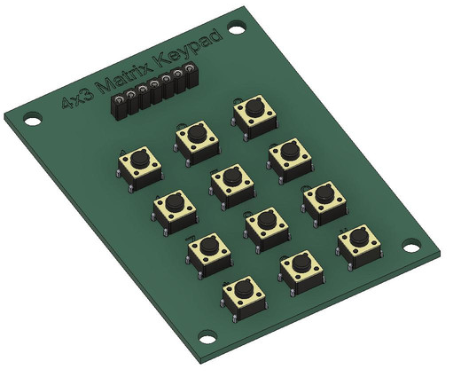
CHƯƠNG 4: 7 SEG_8 - REALTIME
CHƯƠNG 4: 7 SEG_8 - REALTIME
2. GIAO TIẾP LED 7 ĐOẠN QUÉT
2. GIAO TIẾP LED 7 ĐOẠN QUÉT
Dịch dữ liệu
I[7]
I+1
I
I-1
I[0]
Ví dụ: Viết chương trình kết hợp bàn phím ma trận với 4 led 7 đoạn có chức năng khi bắt đầu thì hiển thị dấu chấm ở LED 0, nếu nhấn phím số nào thì mã 7 đoạn của phím đó dịch vào bên phải các dữ liệu trước đó dịch sang trái.
0xff | 0xff | 0xff | 0xff | 0xff | 0xff | 0xff | 0xff
0xff | 0xff | 0xff | 0xff | 0xff | 0xff | 0xff | MP
MP
for(i=7;i>0;i--)
{
dl_8l7dq[i] = dl_8l7dq[i-1];
}
dl_8l7dq[0] = ma7doan[mp];
IF(MP<10)

Slide 22
CHƯƠNG 4: 7 SEG_8 - REALTIME
CHƯƠNG 4: 7 SEG_8 - REALTIME
2. GIAO TIẾP LED 7 ĐOẠN QUÉT
2. GIAO TIẾP LED 7 ĐOẠN QUÉT
#include <tv_kit_vdk_pic_all.c>
unsigned int8 mp;
signed int8 i;
void main()
{
set_up_port();
dl_8l7dq[0]=0xff-128;
while(true)
{
mp = key_4x4_dw(); // key_4x4_dw_c2(100)
if(mp!=0xff)
{
for(i=7;i>0;i--)
{
dl_8l7dq[i] = dl_8l7dq[i-1];
}
dl_8l7dq[0] = ma7doan[mp];
}
hien_thi_8led_7doan_quet();
}
}
Dịch dữ liệu
Ví dụ: Viết chương trình kết hợp bàn phím ma trận với 4 led 7 đoạn có chức năng khi bắt đầu thì hiển thị dấu chấm ở LED 0, nếu nhấn phím số nào thì mã 7 đoạn của phím đó dịch vào bên phải các dữ liệu trước đó dịch sang trái.

Slide 23
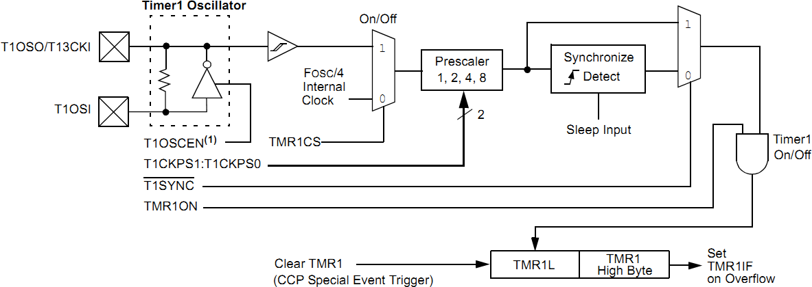
CHƯƠNG 4: 7 SEG_8 - REALTIME
CHƯƠNG 4: 7 SEG_8 - REALTIME
3. ĐỊNH THỜI TIMER 1/3
3. ĐỊNH THỜI TIMER 1/3
3
ĐỊNH THỜI TIMER 1/3

Slide 24
CHƯƠNG 4: 7 SEG_8 - REALTIME
CHƯƠNG 4: 7 SEG_8 - REALTIME
3. ĐỊNH THỜI TIMER 1/3
3. ĐỊNH THỜI TIMER 1/3
3
ĐỊNH THỜI TIMER 1/3
setup_timer_3(t3_internal|t3_div_by_8);
set_timer3(ST);
enable_interrupts(global);
enable_interrupts(int_timer3);
Câu lệnh
Tính toán
#int_timer3
void ngat_timer3()
{
bdn++;
set_timer3(ST);
}
ISR

Slide 25
CHƯƠNG 4: 7 SEG_8 - REALTIME
CHƯƠNG 4: 7 SEG_8 - REALTIME
3. ĐỊNH THỜI TIMER 1/3
3. ĐỊNH THỜI TIMER 1/3
Đếm giây
#include <tv_kit_vdk_pic_all.c>
usi8 giay, dem, i;
#int_timer3
void ngat_timer3()
{
dem++;
set_timer3(3036);
}
void hienthi()
{
md8l7d_gma_2so_vitri_vn(giay, 0, 0);
hien_thi_8led_7doan_quet();
}
Ví dụ 3.1: Viết chương trình đếm giây chính xác dùng timer 3, hiển thị 2 led cuối, không xóa vô nghĩa.

Slide 26
CHƯƠNG 4: 7 SEG_8 - REALTIME
CHƯƠNG 4: 7 SEG_8 - REALTIME
3. ĐỊNH THỜI TIMER 1/3
3. ĐỊNH THỜI TIMER 1/3
void main()
{
set_up_port();
enable_interrupts(global);
enable_interrupts(int_timer3);
setup_timer_3(t3_internal|t3_div_by_8);
set_timer3(3036);
while(true)
{
if(dem>=10)
{
dem=dem-10;
if(giay==59) giay=0;
else giay++;
}
hienthi();
}
}
Đếm giây
Ví dụ 3.1: Viết chương trình đếm giây chính xác dùng timer 3, hiển thị 2 led cuối, không xóa vô nghĩa.

Slide 27
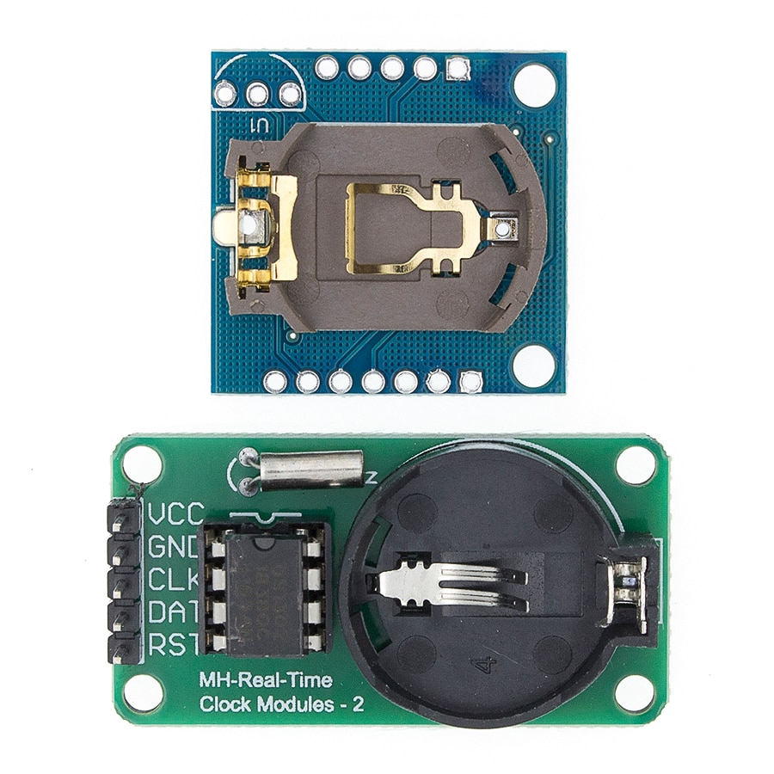

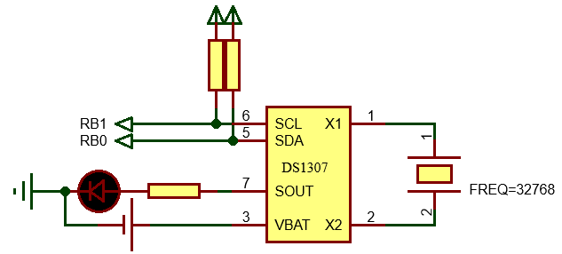
4. IC THỜI GIAN THỰC
CHƯƠNG 4: 7 SEG_8 - REALTIME
4. IC THỜI GIAN THỰC
CHƯƠNG 4: 7 SEG_8 - REALTIME
IC DS 1307 – PIN CMOS
4
Đơn giản
Chính xác
Ít năng lượng
Tuổi thọ cao

Slide 28
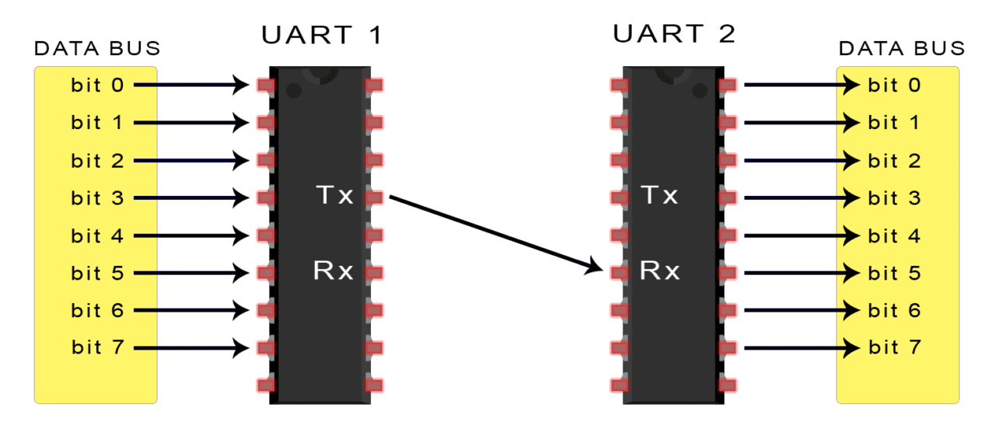
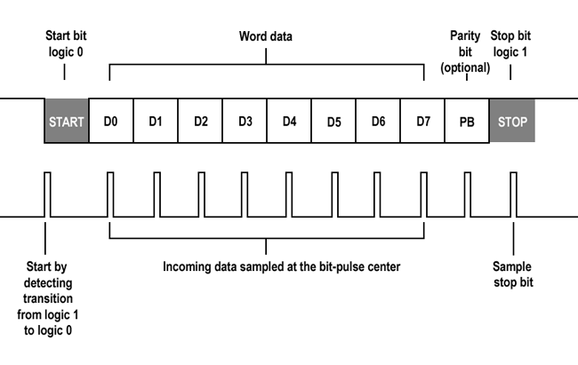
4. IC THỜI GIAN THỰC
CHƯƠNG 4: 7 SEG_8 - REALTIME
4. IC THỜI GIAN THỰC
CHƯƠNG 4: 7 SEG_8 - REALTIME
4.1
Sử dụng 2 dây
UART
Không phân biệt chủ tớ
Tốc độ thấp, kđb
Khoảng cách 12m
Giao tiếp 1 - 1

Slide 29
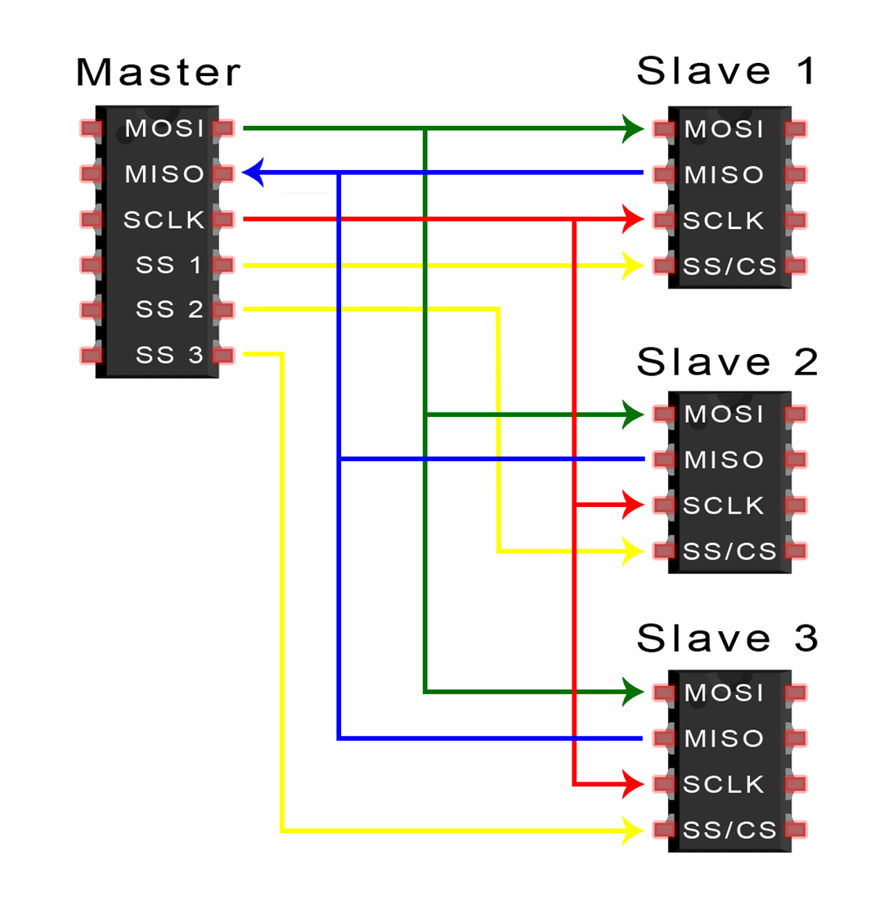
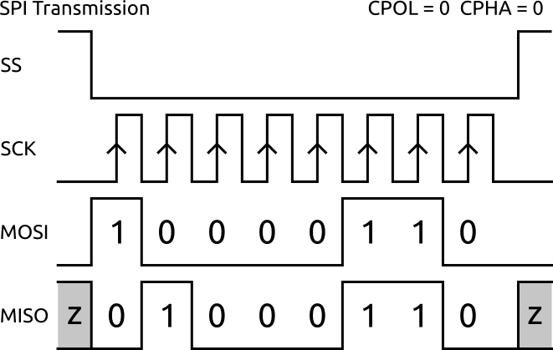
4. IC THỜI GIAN THỰC
CHƯƠNG 4: 7 SEG_8 - REALTIME
4. IC THỜI GIAN THỰC
CHƯƠNG 4: 7 SEG_8 - REALTIME
4.2
Sử dụng nhiều dây
SPI
Phân biệt chủ tớ
Tốc độ cao, đb
Truyền trên bo
Giao tiếp 1 - n

Slide 30
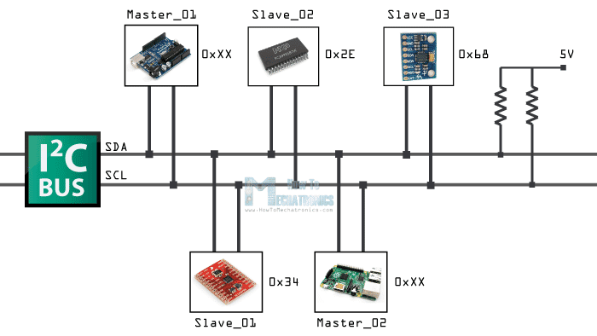
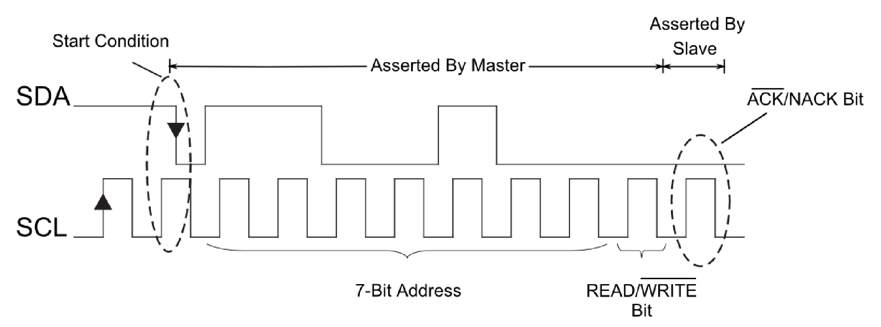
4. IC THỜI GIAN THỰC
CHƯƠNG 4: 7 SEG_8 - REALTIME
4. IC THỜI GIAN THỰC
CHƯƠNG 4: 7 SEG_8 - REALTIME
4.2
I2C
Sử dụng 2 dây
Không phân biệt chủ tớ
Tốc độ cao, đb
Truyền trên bo
Giao tiếp n - n

Slide 31

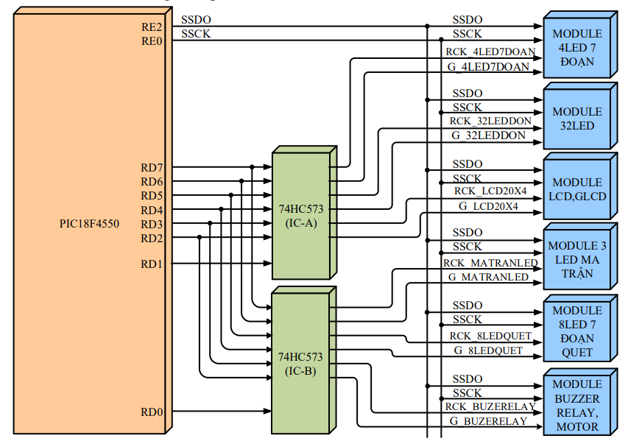
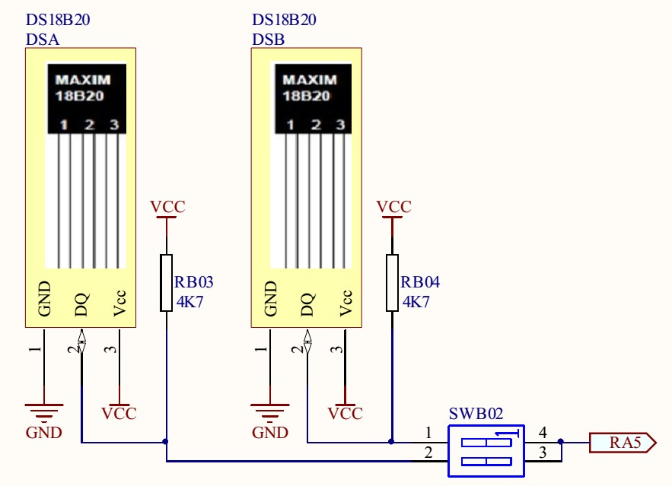
4. IC THỜI GIAN THỰC
CHƯƠNG 4: 7 SEG_8 - REALTIME
4. IC THỜI GIAN THỰC
CHƯƠNG 4: 7 SEG_8 - REALTIME
Xác định chuẩn giao tiếp có thể có ở mô hình sau?
I2C
SPI

Slide 32
4. IC THỜI GIAN THỰC
CHƯƠNG 4: 7 SEG_8 - REALTIME
4. IC THỜI GIAN THỰC
CHƯƠNG 4: 7 SEG_8 - REALTIME
CÂU LỆNH GIAO TIẾP
4
1. ds1307_kiem_tra_ma();
Chức năng: Kiểm tra mã quy định và mã lưu trong IC. Tương tự như hàm khởi tạo IC DS1307.
2. ds1307_doc_time(8);
Chức năng: Đọc giá trị từ DS1307 về, hàm này trả về cho chúng ta các giá trị giay_ds, phut_ds, gio_ds, thu_ds, ngay_ds, thang_ds, nam_ds, không cần khai báo lại các biến đó.
3. md8l7d_gma_so_bcd_vitri_vn(X, Y, Z);
Chức năng: Hiển thị giá trị bất kì đọc từ DS1307 về, chỉ được sử dụng hàm này. Không sử dụng hàm 2so, 3so, 4so.

Slide 33
4. IC THỜI GIAN THỰC
CHƯƠNG 4: 7 SEG_8 - REALTIME
4. IC THỜI GIAN THỰC
CHƯƠNG 4: 7 SEG_8 - REALTIME
#include <tv_kit_vdk_pic_all.c>
usi8 i;
void hienthi()
{
md8l7d_gma_so_bcd_vitri_vn (giay_ds, 0, 0);
md8l7d_gma_so_bcd_vitri_vn (phut_ds, 3, 0) ;
md8l7d_gma_so_bcd_vitri_vn (gio_ds, 6, 1);
for (i = 0; i < 50; i++)
hien_thi_8led_7doan_quet ();
}
void main()
{
set_up_port ();
ds1307_kiem_tra_ma ();
while(true)
{
ds1307_doc_time(8);
hienthi();
}
}
Đồng hồ
Ví dụ 4.1: Đồng hồ thời gian thực dùng IC DS1307 hiển thị giờ phút giây trên 8 led 7 đoạn.

Slide 34
4. IC THỜI GIAN THỰC
CHƯƠNG 4: 7 SEG_8 - REALTIME
4. IC THỜI GIAN THỰC
CHƯƠNG 4: 7 SEG_8 - REALTIME
Đồng hồ
#include <tv_kit_vdk_pic_all.c>
usi8 mode, i;
#int_rb
void ngat_portb()
{
if(phim_bt1_c1(1,0))
{
if(mode==2) mode=0;
else mode++;
}
}
void giai_ma_8led_quet()
{
md8l7d_gma_so_bcd_vitri_vn (giay_ds, 0, 0);
md8l7d_gma_so_bcd_vitri_vn (phut_ds, 3, 0);
md8l7d_gma_so_bcd_vitri_vn (gio_ds, 6, 1);
for (i = 0; i < 100; i++){
hien_thi_8led_7doan_quet ();
if(mode!=0) break;}
}
Ví dụ 4.2: Hãy hiệu chỉnh lại bài 4.1 trên sao cho có thể chọn hiển thị giờ phút giây hoặc ngày tháng năm và thứ bằng nút nhấn bt3. Bình thường hiển thị “giờ phút giây”, nhấn bt3 lần 1 thì chuyển sang hiển thị “ngày tháng năm”, nhấn bt3 lần 2 thì chuyển sang hiển thị “thu ”, nhấn bt3 lần 3 thì trở lại “giờ phút giây”.

Slide 35
4. IC THỜI GIAN THỰC
CHƯƠNG 4: 7 SEG_8 - REALTIME
4. IC THỜI GIAN THỰC
CHƯƠNG 4: 7 SEG_8 - REALTIME
Đồng hồ
void giai_ma_8led_quet_ntn()
{
md8l7d_gma_so_bcd_vitri_vn (nam_ds, 0, 0);
md8l7d_gma_so_bcd_vitri_vn (thang_ds, 3, 0);
md8l7d_gma_so_bcd_vitri_vn (ngay_ds, 6, 1);
for (i = 0; i < 100; i++) {
hien_thi_8led_7doan_quet ();
if(mode!=1) break;}
}
void giai_ma_8led_quet_thu()
{
md8l7d_gma_so_bcd_vitri_vn (thu_ds, 6, 0);
dl_8l7dq[4]=0xff;
dl_8l7dq[3]=0x7f;
dl_8l7dq[1]=0xff;
dl_8l7dq[0]=0x7f;
for (i = 0; i < 100; i++) {
hien_thi_8led_7doan_quet ();
if(mode!=2) break;}
}
Ví dụ 4.2: Hãy hiệu chỉnh lại bài 4.1 trên sao cho có thể chọn hiển thị giờ phút giây hoặc ngày tháng năm và thứ bằng nút nhấn bt3. Bình thường hiển thị “giờ phút giây”, nhấn bt3 lần 1 thì chuyển sang hiển thị “ngày tháng năm”, nhấn bt3 lần 2 thì chuyển sang hiển thị “thu ”, nhấn bt3 lần 3 thì trở lại “giờ phút giây”.

Slide 36
4. IC THỜI GIAN THỰC
CHƯƠNG 4: 7 SEG_8 - REALTIME
4. IC THỜI GIAN THỰC
CHƯƠNG 4: 7 SEG_8 - REALTIME
Đồng hồ
void main()
{
set_up_port ();
ds1307_kiem_tra_ma ();
enable_interrupts(global);
enable_interrupts(int_rb);
while(true)
{
ds1307_doc_time (8);
if(mode==0)
giai_ma_8led_quet ();
if(mode==1)
giai_ma_8led_quet_ntn();
if(mode==2)
giai_ma_8led_quet_thu();
}
}
Ví dụ: Hãy hiệu chỉnh lại bài 4.1 trên sao cho có thể chọn hiển thị giờ phút giây hoặc ngày tháng năm và thứ bằng nút nhấn bt3. Bình thường hiển thị “giờ phút giây”, nhấn bt3 lần 1 thì chuyển sang hiển thị “ngày tháng năm”, nhấn bt3 lần 2 thì chuyển sang hiển thị “thu ”, nhấn bt3 lần 3 thì trở lại “giờ phút giây”.

Slide 37
4. IC THỜI GIAN THỰC
CHƯƠNG 4: 7 SEG_8 - REALTIME
4. IC THỜI GIAN THỰC
CHƯƠNG 4: 7 SEG_8 - REALTIME
Chỉnh thời gian
Ví dụ 4.3: Chương trình đếm giờ phút giây chính xác có thêm 3 nút UP, DW và MOD để chỉnh thời gian. Nút MOD chọn 1 trong 4 chế độ: chỉnh giây, chỉnh phút, chỉnh giờ, nhấn lần nữa thành thời gian hiện thực. Khi chọn đối tượng nào để chỉnh thì đối tượng đó chớp tắt. Nhấn UP thì chỉnh tăng, nhấn DW thì chỉnh giảm.
Mode=0
Mode=1
Tăng giờ
Bình thường
Nút UP
Mode=2
Tăng phút
Nút MOD
Mode=1
Chỉnh giờ
Mode=2
Mode=3
Tăng giây
Chỉnh phút
Mode=3
Nút DW
Giảm giờ phút giây
Chỉnh giây

Slide 38
4. IC THỜI GIAN THỰC
CHƯƠNG 4: 7 SEG_8 - REALTIME
4. IC THỜI GIAN THỰC
CHƯƠNG 4: 7 SEG_8 - REALTIME
Chỉnh thời gian
Ví dụ 4.3: Chương trình đếm giờ phút giây chính xác có thêm 3 nút UP, DW và MOD để chỉnh thời gian. Nút MOD chọn 1 trong 4 chế độ: chỉnh giây, chỉnh phút, chỉnh giờ, nhấn lần nữa thành thời gian hiện thực. Khi chọn đối tượng nào để chỉnh thì đối tượng đó chớp tắt. Nhấn UP thì chỉnh tăng, nhấn DW thì chỉnh giảm. Đồng hồ định dạng HH – MM – SS
Giờ
Mode=1
Tắt LED giờ
GM & HT
Phút
Tắt 2 LED
Mode=2
Tắt LED phút
Giây
Mode=3
Tắt LED giây
Dấu gạch

Slide 39
4. IC THỜI GIAN THỰC
CHƯƠNG 4: 7 SEG_8 - REALTIME
4. IC THỜI GIAN THỰC
CHƯƠNG 4: 7 SEG_8 - REALTIME
Chỉnh thời gian
Ví dụ 4.3: Chương trình đếm giờ phút giây chính xác có thêm 3 nút UP, DW và MOD để chỉnh thời gian. Nút MOD chọn 1 trong 4 chế độ: chỉnh giây, chỉnh phút, chỉnh giờ, nhấn lần nữa thành thời gian hiện thực. Khi chọn đối tượng nào để chỉnh thì đối tượng đó chớp tắt. Nhấn UP thì chỉnh tăng, nhấn DW thì chỉnh giảm. Đồng hồ định dạng HH – MM – SS
Xử lý gpg
Xử lý chớp tắt
Mode=0
Mode!=0
Kiểm tra biến đếm tràn để canh đủ 1 giây, tăng giây, điều chỉnh phút, giờ. Xử lý biến đếm tràn
Xử lý gpg;
GM & HT;
GM & HT; //Trì hoãn
Tắt 2 LED; //Trì hoãn

Slide 40
4. IC THỜI GIAN THỰC
CHƯƠNG 4: 7 SEG_8 - REALTIME
4. IC THỜI GIAN THỰC
CHƯƠNG 4: 7 SEG_8 - REALTIME
#include <tv_kit_vdk_pic_all.c>
si8 gio, phut, giay, bdn, mode;
#int_timer3
void ngat_timer3()
{
bdn++;
set_timer3(5036);
}
void giai_ma_hien_thi()
{
md8l7d_gma_2so_vitri_vn (giay, 0, 0);
md8l7d_gma_2so_vitri_vn (phut, 3, 0);
md8l7d_gma_2so_vitri_vn (gio, 6, 0);
dl_8l7dq[2]=0xff-64;
dl_8l7dq[5]=0xff-64;
hien_thi_8led_7doan_quet ();
}
void phim_mod()
{
if(phim_bt1_c1(1,0))
{
if(mode==3) mode=0;
else mode++;
}
}
void tat_2led_chinh()
{
if(mode== 1)
{dl_8l7dq[7] = 0xff; dl_8l7dq[6] = 0xff;}
if(mode == 2)
{dl_8l7dq[4] = 0xff; dl_8l7dq[3] = 0xff;}
if(mode == 3)
{dl_8l7dq[1] = 0xff; dl_8l7dq[0] = 0xff;}
hien_thi_8led_7doan_quet ();
}

Slide 41
4. IC THỜI GIAN THỰC
CHƯƠNG 4: 7 SEG_8 - REALTIME
4. IC THỜI GIAN THỰC
CHƯƠNG 4: 7 SEG_8 - REALTIME
void phim_up()
{
if(phim_bt0_c1(1,0))
{
if(mode==1)
{
if(gio==23) gio=0;
else gio++;
}
else if(mode==2)
{
if(phut==59) phut=0;
else phut++;
}
else if(mode==3)
{
if(giay==59) giay=0;
else giay++;
}
}
}
void phim_dw()
{
if(phim_bt2_c1(1,0))
{
if(mode==1)
{
if(gio==0) gio=23;
else gio--;
}
else if(mode==2)
{
if(phut==0) phut=59;
else phut--;
}
else if(mode==3)
{
if(giay==0) giay=59;
else giay--;
}
}
}

Slide 42
4. IC THỜI GIAN THỰC
CHƯƠNG 4: 7 SEG_8 - REALTIME
4. IC THỜI GIAN THỰC
CHƯƠNG 4: 7 SEG_8 - REALTIME
void xu_ly_gpg()
{
if(bdn>=10)
{
bdn=bdn-10;
giay++;
if(giay>59)
{
giay=0; phut++;
}
if(phut>59)
{
phut=0; gio++;
}
if(gio>23) gio=0;
}
}
void xu_ly_choptat()
{
if(mode==0)
{
xu_ly_gpg();
giai_ma_hien_thi();
}
else
{
if(bdn<3) giai_ma_hien_thi();
else if(bdn<6) tat_2led_chinh();
else bdn=0;
}
}

Slide 43

4. IC THỜI GIAN THỰC
CHƯƠNG 4: 7 SEG_8 - REALTIME
4. IC THỜI GIAN THỰC
CHƯƠNG 4: 7 SEG_8 - REALTIME
void main()
{
set_up_port ();
setup_timer_3 (t3_internal|t3_div_by_8);
set_timer3 (5036);
enable_interrupts(global) ;
enable_interrupts(int_timer3) ;
giay = 0; bdn = 0;
phut = 0; gio = 0; mode = 0;
while(true)
{
phim_mod();
phim_up();
phim_dw();
xu_ly_choptat();
}
}

Slide 44
4. IC THỜI GIAN THỰC
CHƯƠNG 4: 7 SEG_8 - REALTIME
4. IC THỜI GIAN THỰC
CHƯƠNG 4: 7 SEG_8 - REALTIME
Chỉnh thời gian
Bài 4.4: Chương trình đếm giờ phút giây chính xác kết hợp bàn phím ma trận để chỉnh thời gian. Nhấn A để chọn 1 trong 3 chế độ: chỉnh giây, chỉnh phút, chỉnh giờ, nhấn lần nữa thành thời gian hiện thực. Khi chọn đối tượng nào để chỉnh thì đối tượng đó chớp tắt. Nhập hai số liên tiếp trên bàn phím để cài đặt giá trị.
Bài 4.5: Chương trình hiển thị 8 LED 7 đoạn chuyển đổi bằng nút nhấn MOD cho hai chế độ.
+ Chế độ 1: Hiển thị đồng hồ giờ - phút – giây chính xác dùng Timer 1.
+ Chế độ 2: Đếm sản phẩm bằng Counter 0, giới hạn 20 sản phẩm. Định dạng XX----YY.

Slide 45
CHƯƠNG 4: 7 SEG_8 - REALTIME
CHƯƠNG 4: 7 SEG_8 - REALTIME
3. ĐỊNH THỜI TIMER 1/3
3. ĐỊNH THỜI TIMER 1/3
Ví dụ: Viết chương trình đếm giờ, phút, giây chính xác dùng timer 3, hiển thị lên 8 LED 7 đoạn theo định dạng: HH-MM-SS

Slide 46
CHƯƠNG 4: 7 SEG_8 - REALTIME
CHƯƠNG 4: 7 SEG_8 - REALTIME
2. GIAO TIẾP LED 7 ĐOẠN QUÉT
2. GIAO TIẾP LED 7 ĐOẠN QUÉT
Bài 4.1 Chương trình khi nhấn nút ON thì MSSV hiển thị dần từ phải sang trái nếu hiển thị đủ 8 chữ số của MSSV rồi thi sẽ nhấp nháy. Khi nhấn nút OFF thì tắt MSSV. Đáp ứng ngắt.
Bài 4.2 Chạy chuỗi “HELLO. CHO 1 LY CAFE” từ phải sang trái và tuần hoàn
liên tục.
Bài 4.3 Viết chương trình đếm lên từ 00 đến 99 và đếm xuống từ 59 về 00, giá trị đếm lên hiển thị 2 LED đầu, giá trị đếm xuống hiển thị 2 LED cuối, không xóa vô nghĩa.

Slide 47
CHƯƠNG 4: 7 SEG_8 - REALTIME
CHƯƠNG 4: 7 SEG_8 - REALTIME
2. GIAO TIẾP LED 7 ĐOẠN QUÉT
2. GIAO TIẾP LED 7 ĐOẠN QUÉT
Bài 4.6: Viết chương trình hiển thị giờ và phút hiện tại dùng IC DS1307 hiển thị trên module 8 LED quét hiển thị ngày tháng năm hiển tại định dạng DD – MM – YY, sau đó 1 giây hiển thị giờ phút giây định dạng HH – MM – SS, và sau đó 1 giây quay lại ban đầu. Tham chiếu với đồng hồ DS1307 (Debug – DS1307 – Clock).

Slide 48
CHƯƠNG 4: 7 SEG_8 - REALTIME
CHƯƠNG 4: 7 SEG_8 - REALTIME
2. GIAO TIẾP LED 7 ĐOẠN QUÉT
2. GIAO TIẾP LED 7 ĐOẠN QUÉT
Bài 4.7: Viết chương trình đếm sản phẩm theo định dạng XXYYZZZZ hiển thị trên module 8 LED quét. XX là giá trị cài đặt phạm vi 00 – 99 có được bằng cách nhấn hai phím liên tiếp trên bàn phím ma trận. Nhấn F để bắt đầu đếm sản phẩm, YY là số sản phẩm đếm được. Khi số sản phẩm chưa vượt quá giới hạn thì ZZZZ là _C0_, ngược lại khi vượt quá giới hạn thì ZZZZ là _OFF và hệ thống ngừng đếm và buzzer kêu bíp 200 ms một lần duy nhất.
Giải thuật:
+ 1 CTC hiển thị led bao gồm việc tổ hợp giới hạn từ chục và đơn vị sau đó giải mã vị trí cho giới hạn và sản phẩm, đồng thời so sánh sản phẩm với giới hạn để xác định ZZZZ. Sau đó gọi hàm hiển thị (không cần lặp), gọi 1 lần để tránh trì hoãn.
+ 1 CTC quản lý việc đếm sản phẩm bao gồm nhận sản phẩm, kiểm tra giới hạn để ngưng đếm, do buzzer chỉ kêu một lần duy nhất sau khi hệ thống dừng nên phải kết hợp thêm giải thuật “chỉ có sự thay đổi” với sp và old_sp.
+ Chương trình chính sử dụng hàm key_4x4_dw, kiểm tra điều khiện về mã phím để bật counter cũng như dịch dữ liệu (chuc, donvi).

Slide 49
CHƯƠNG 4: 7 SEG_8 - REALTIME
CHƯƠNG 4: 7 SEG_8 - REALTIME
2. GIAO TIẾP LED 7 ĐOẠN QUÉT
2. GIAO TIẾP LED 7 ĐOẠN QUÉT
Bài 4.6: Viết chương trình hẹn thời gian, thời gian hẹn hiển thị trên 4 LED 7 đoạn theo định dạng MMSS, với MMSS có được bằng cách nhập từ bàn phím ma trận liên tiếp 4 số. Trên module 8 LED 7 đoạn hiển thị đồng hồ thời gian thực định dạng
HH – MM – SS. Khi thời gian thực (MMSS1) bằng thời gian hẹn (MMSS2) thì buzzer kêu bíp 5 hồi.

